Slide 1
Material para referentes del programa BA Multiplica
MINISTERIO DE DESARROLLO HUMANO Y HÁBITAT

Slide 2
Direccion de Politicas Sociales en Adicciones
Gerencia Operativa de Prevención e Intervención Comunitaria
Equipo Ámbito Educativo
MINISTERIO DE DESARROLLO HUMANO Y HÁBITAT

Slide 3
¿Desde dónde pensar la prevención de los consumos problemáticos?

Slide 4
Prevención integral: Trabajar desde una perspectiva integral implica, en principio, posicionarnos en el marco de la promoción de la salud. En este sentido, propiciamos acciones que tienden a promover las conductas saludables y las habilidades psicosociales. Nos posicionamos corriendonos de miradas reduccionistas (que ponen el foco sólo en las sustancias u otros objetos de consumo), como de miradas que culpabilizan a las personas por sus prácticas de consumo. Dichos puntos de vista propician estigmatizaciones sociales. En esta línea, incluimos la perspectiva de reducción de riesgos y daños. La misma implica reducir los efectos negativos que conllevan las prácticas de consumo, y mejorar la calidad de vida de las personas. Construir herramientas y pautas de cuidado en contexto, minimizar riesgos y daños tanto de las personas consumidoras como de sus entornos.

Slide 5
También, incluir la perspectiva de derechos que implica considerar a todas las personas como sujetos de derechos y, desde allí, construir como política pública modelos preventivos que promuevan el acceso universal a la educación, la cultura, la salud, el trabajo, privilegiando la inclusión comunitaria de los sectores más desprotegidos. Perspectiva de género: Constituye un modo de mirar cómo operan las relaciones sociales desiguales de poder, que dejan en un lugar de vulneración a las mujeres y población LGBTIQ+

Slide 6
Ejes de trabajo posibles en la tarea preventiva
1- Trabajar las representaciones sociales acerca del consumo y los consumos problemáticos.
2- Trabajar habilidades psicosociales como herramientas que fortalecen a las personas. Elegir una o varias.
3- Trabajar estrategias y/o pautas de cuidado grupal y/o individual en torno a los consumos problemáticos.
Poder trabajar estos ejes de manera articulada, permite un desarrollo integral de la tarea

Slide 7
También, incluir la perspectiva de derechos que implica considerar a todas las personas como sujetos de derechos y, desde allí, construir como política pública modelos preventivos que promuevan el acceso universal a la educación, la cultura, la salud, el trabajo, privilegiando la inclusión comunitaria de los sectores más desprotegidos. Perspectiva de género: Constituye un modo de mirar cómo operan las relaciones sociales desiguales de poder, que dejan en un lugar de vulneración a las mujeres y población LGBTIQ+

Slide 8
¿Qué son las Habilidades Psicosociales?

Slide 9
Habilidades psicosociales individuales-colectivas: Según la Organización Mundial de la Salud (OMS), las habilidades para la vida son capacidades que permiten a las personas presentarse de forma saludable ante las exigencias y desafíos que se presentan a lo largo de la vida. Las mismas se construyen y potencian desde las infancias, en un trabajo tanto individual como colectivo, con la comunidad.
Son: Autoestima, toma de decisiones, autoconocimiento, pensamiento crítico, pensamiento creativo, empatía, resolución de problemas, comunicación asertiva, relaciones interpersonales, manejo de tensión y estrés.
A continuación les compartimos algunos recursos para trabajar habilidades:

Slide 10
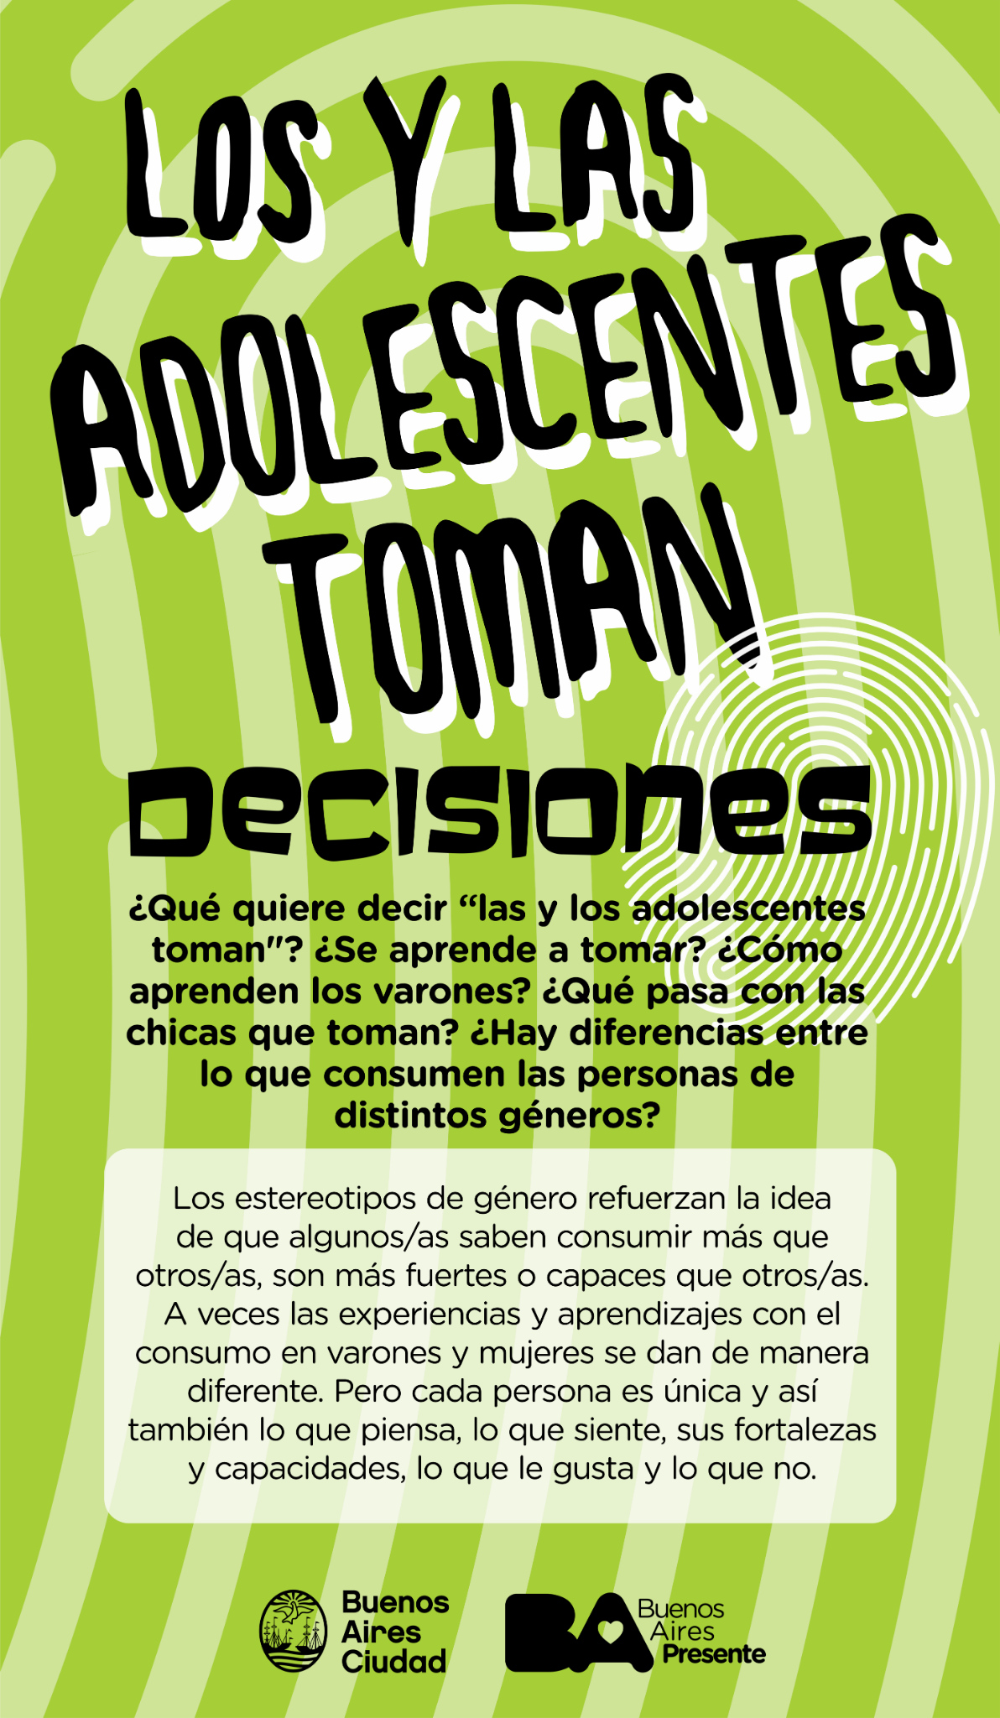

Slide 11


Slide 12
¿Qué son las pautas de cuidado?

Slide 13
Las pautas de cuidado son aquellas prácticas que llevamos adelante para cuidarnos, y cuidar a les demás, de los riesgos y/o daños asociados al consumo.
Muchos de estos recursos que desplegamos están en relación con el tipo de sustancia u objeto que se va a consumir, así como también con el contexto en el que se va a dar ese consumo.
Les compartimos actividades para pensar los cuidados en relación al consumo:

Slide 14
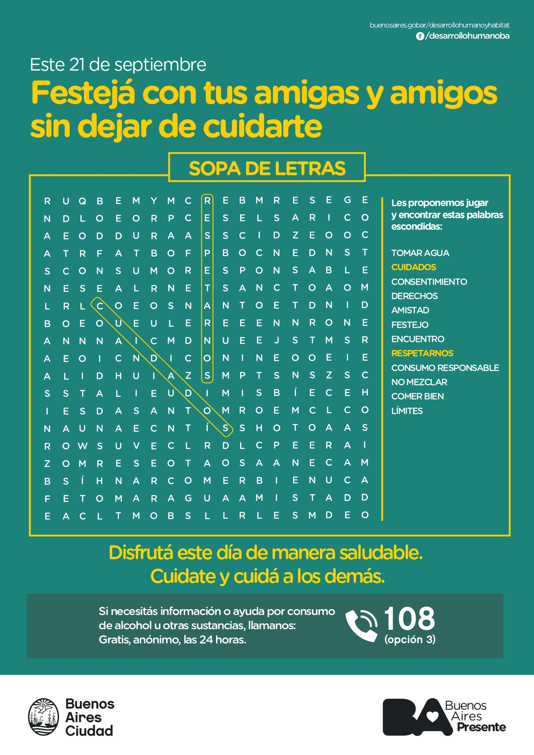

Slide 15
